Slide 1
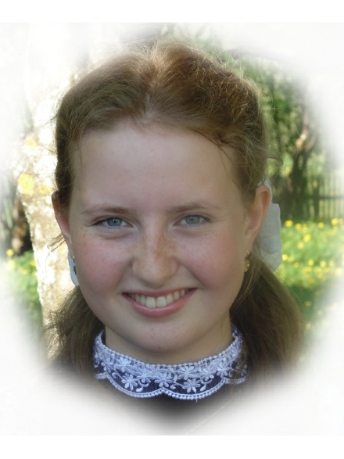
Достижения
учащейся 11 класса МОУ Пронинской СОШ Смирновой Дарьи Юрьевны

Slide 2
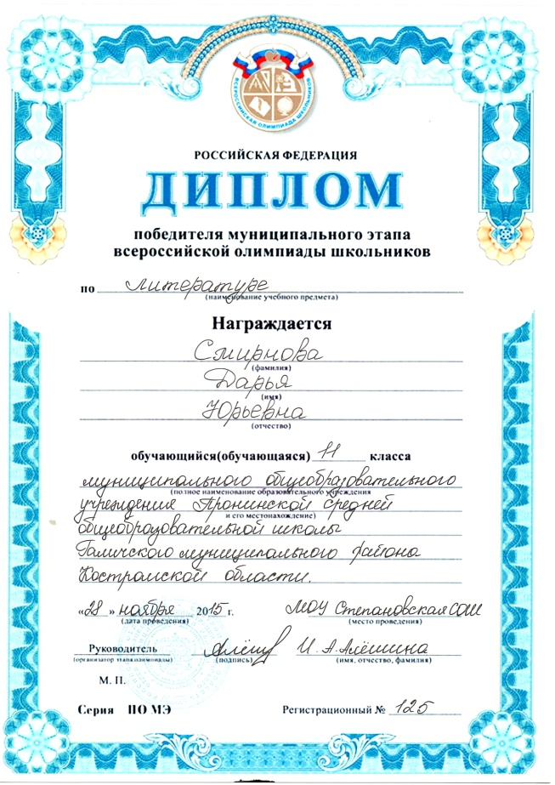
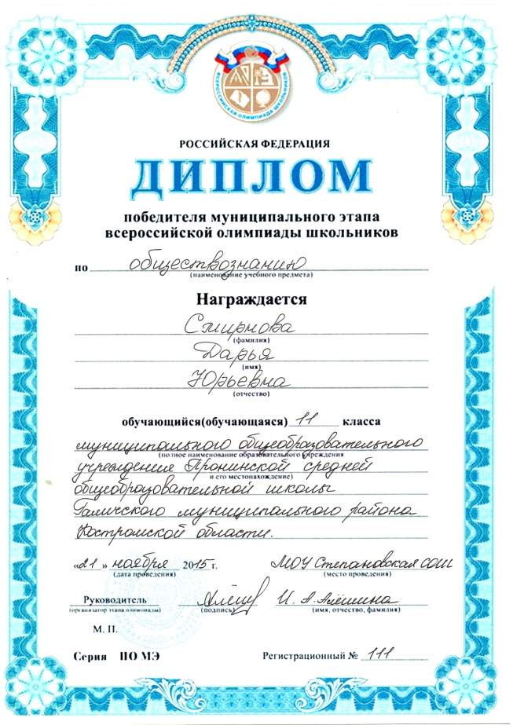
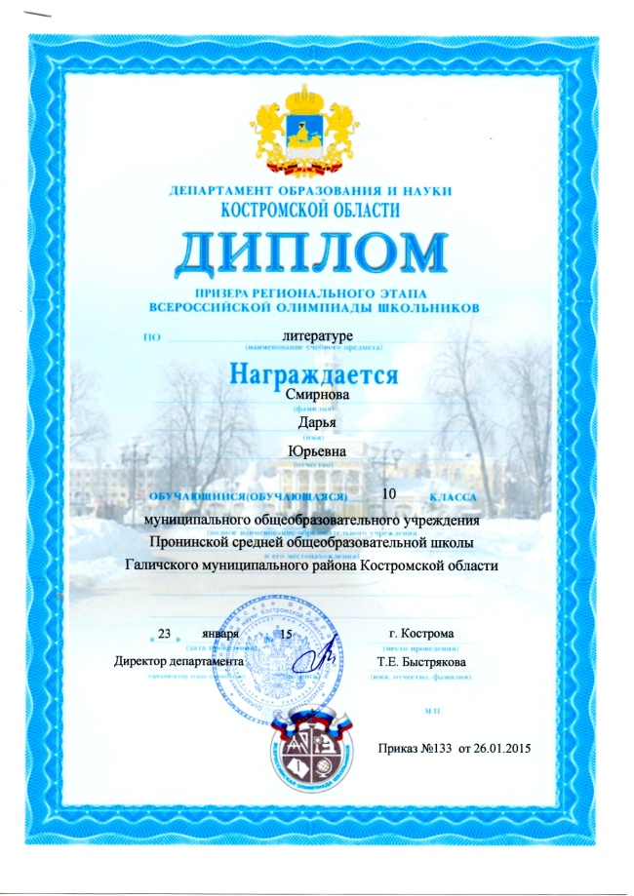
Всероссийская олимпиада школьников

Slide 3
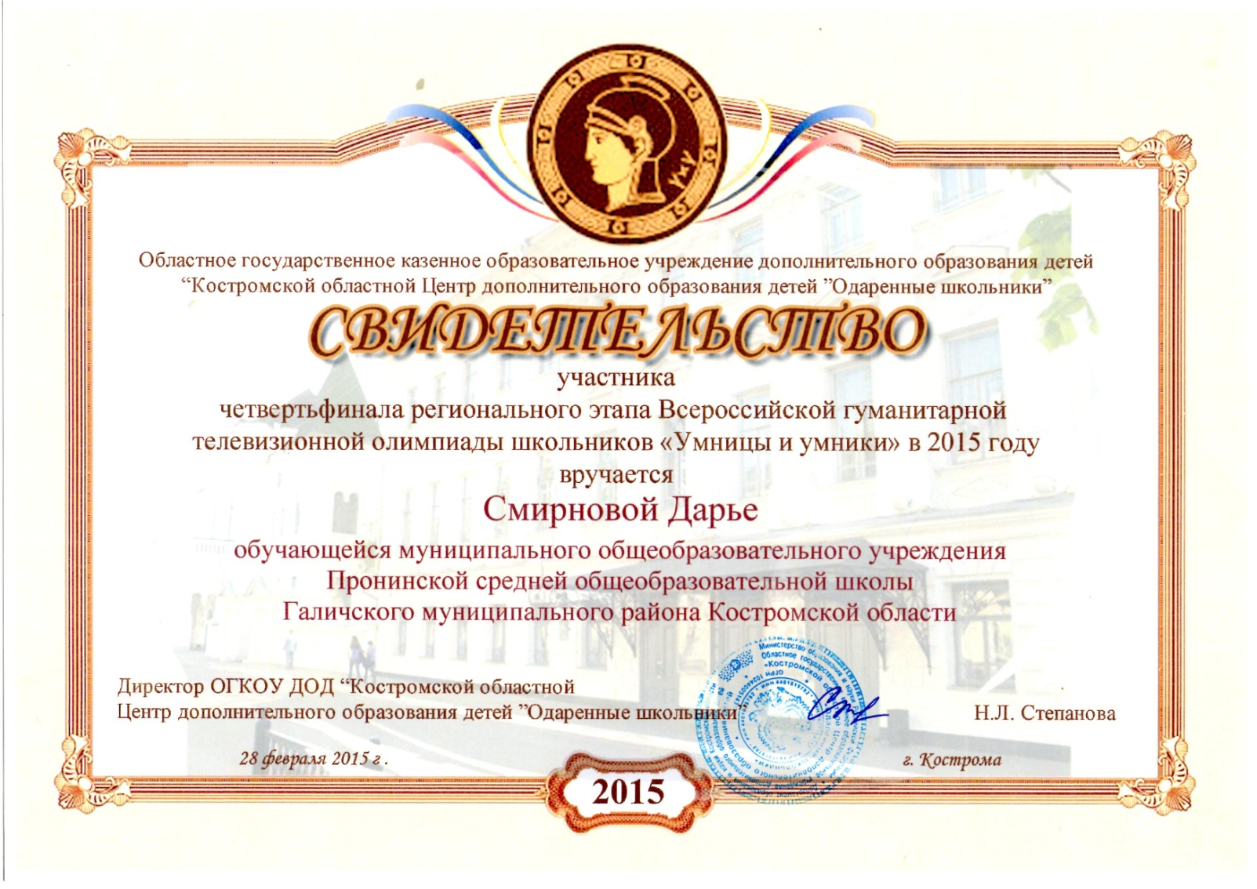
Всероссийская гуманитарная телевизионная олимпиада школьников «Умницы и умники»

Slide 4
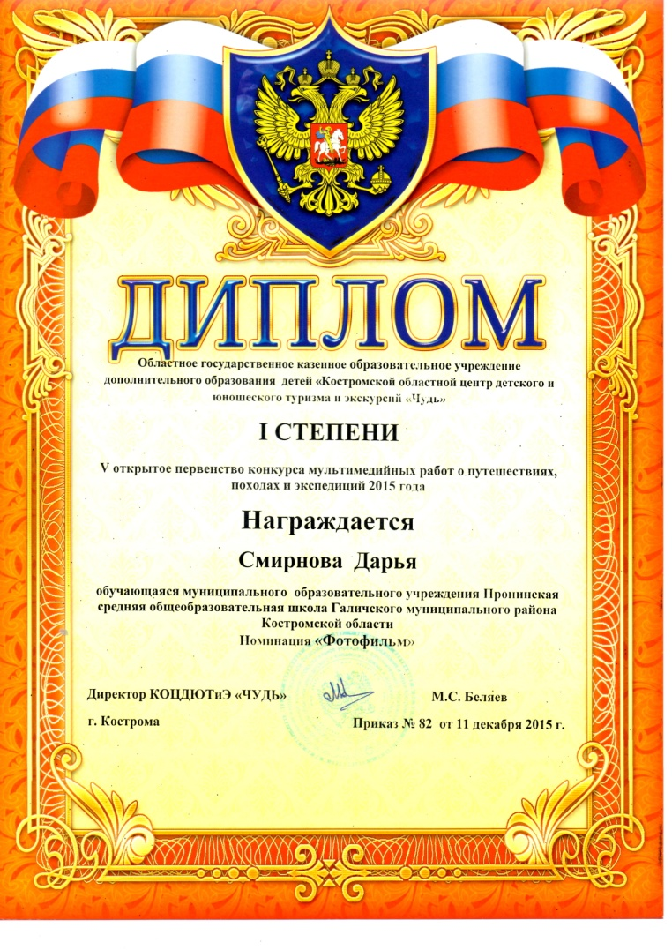
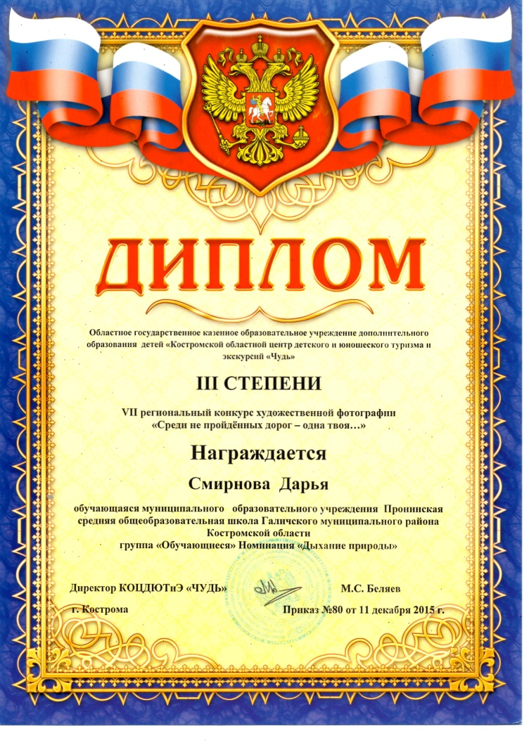
Успехи в Конкурсном движении

Slide 5
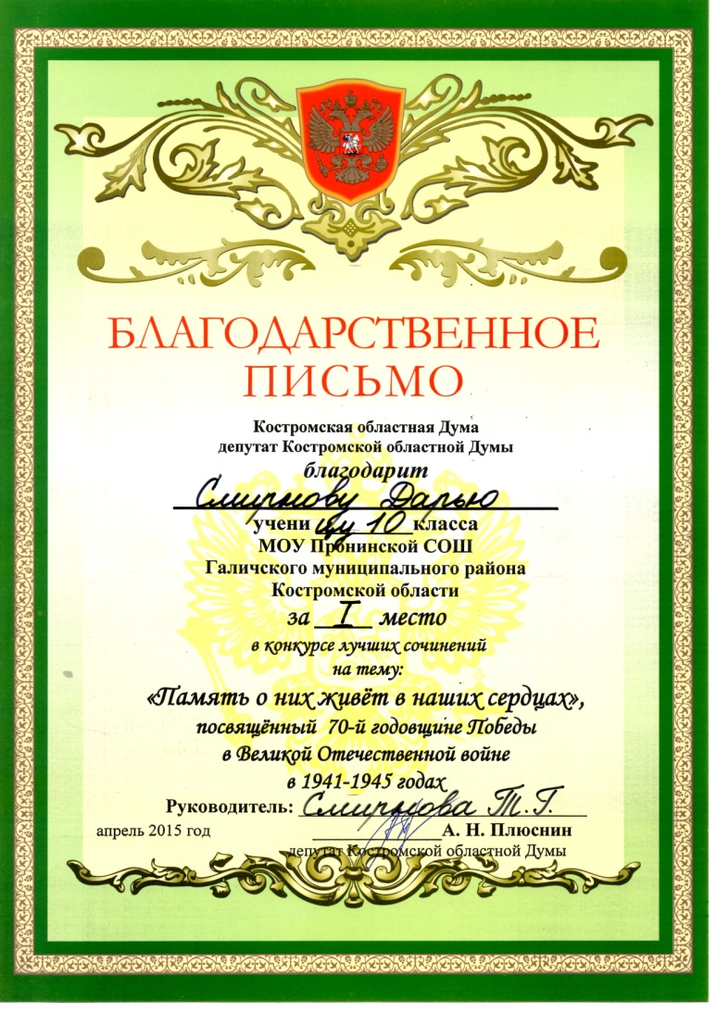
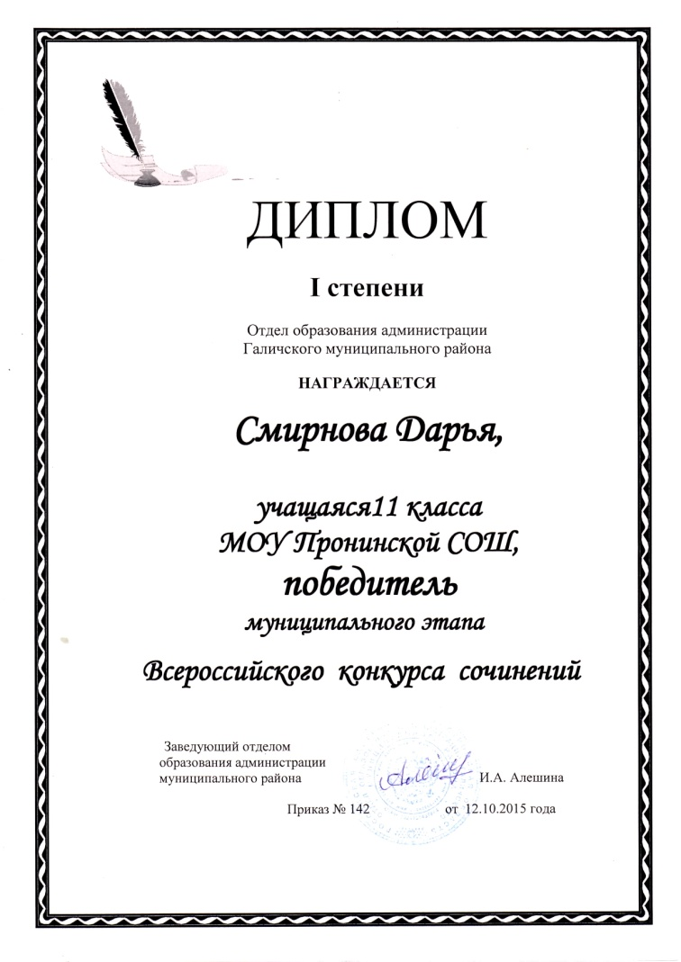
Успехи в Конкурсном движении

Slide 6
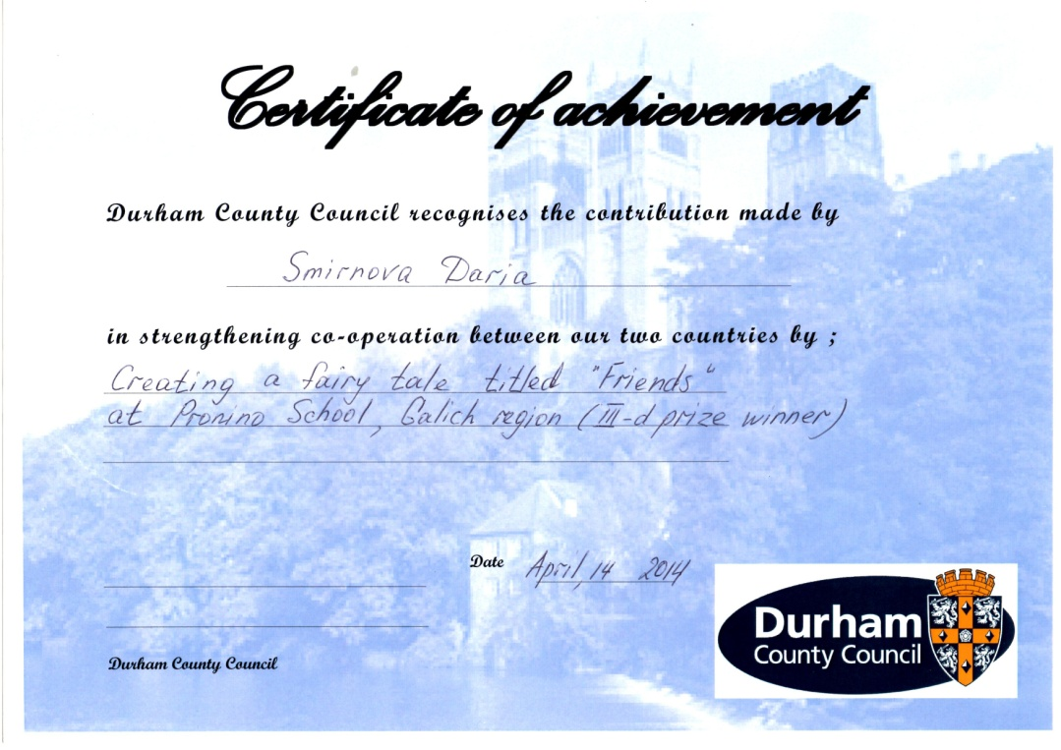
Успехи в Конкурсном движении

Slide 7
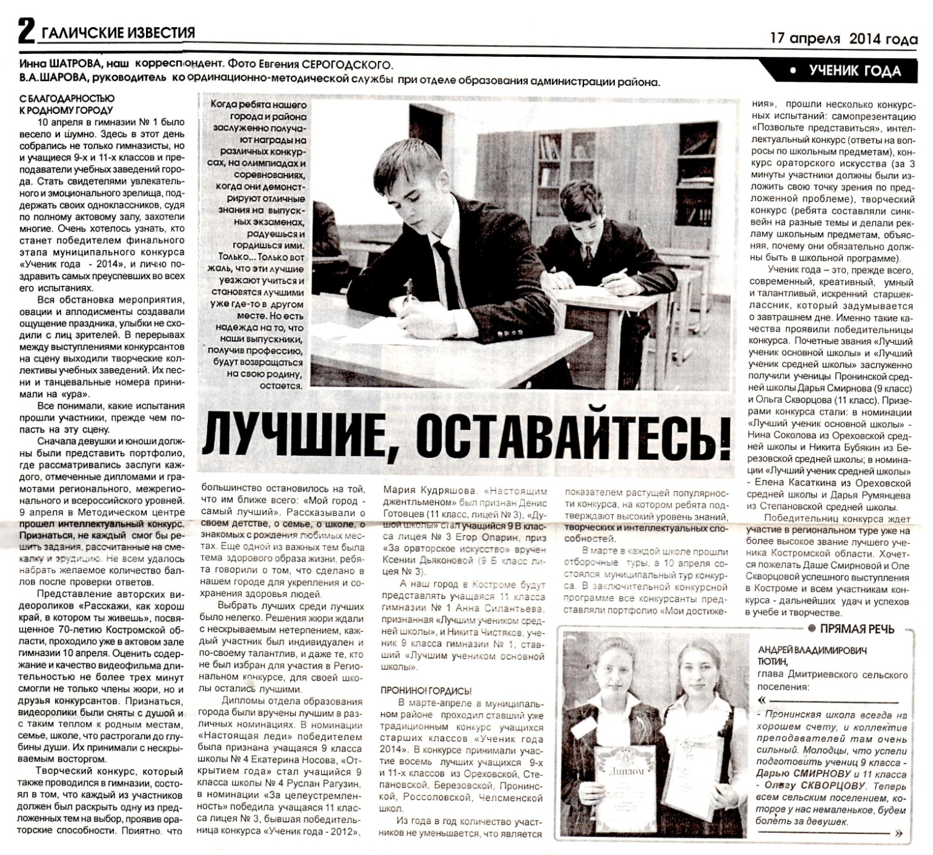
Публикации в газете «галичские известия»

Slide 8
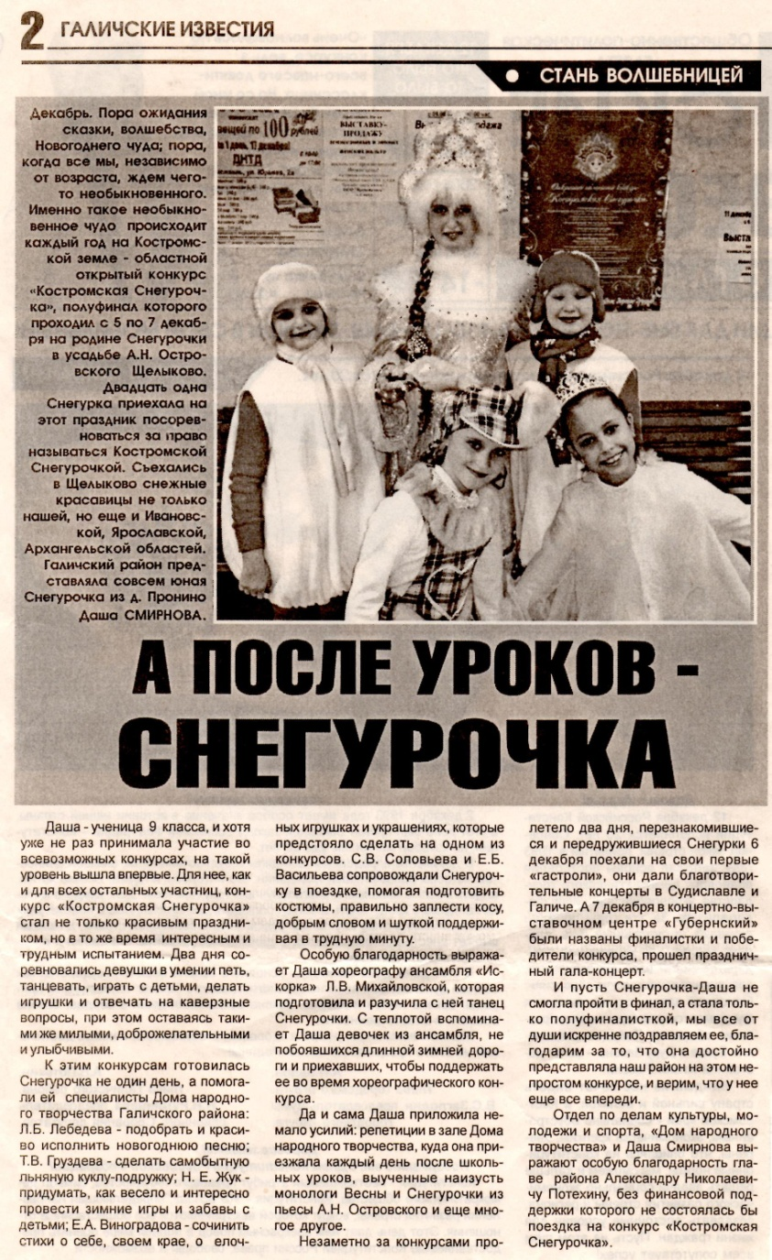
Публикации в газете «галичские известия»

Slide 9
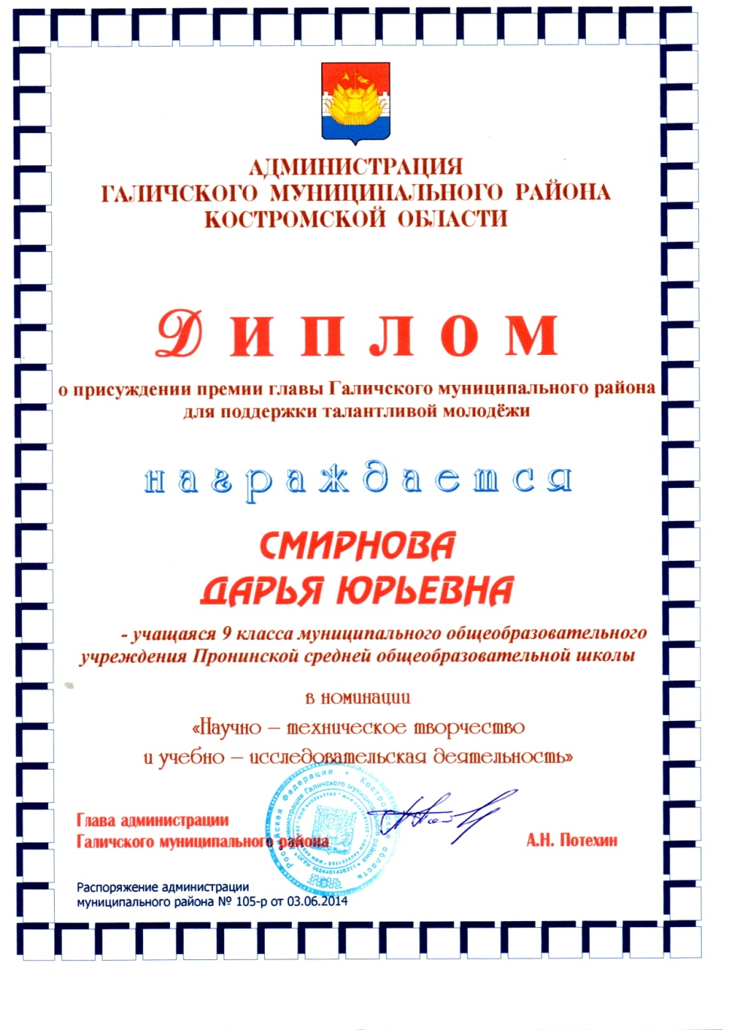
Грант главы администрации галичского муниципального района

